Slide 1

INVEST IN FUTURE

Slide 2

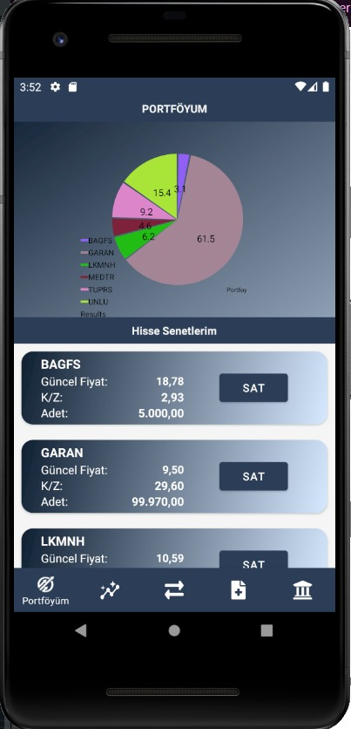
INVESTECH NEDİR?

Slide 3
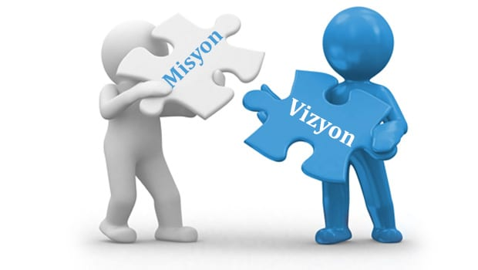
Sade ve şık ara yüzüyle müşterilerimize kullanım kolaylığı, hız ve güvenilirlik sağlayan, yenilikleriyle sektöründe fark yaratan bir mobil çözüm üretmek.
Yerel ve global pazarda en önemli aktörlerden biri olarak muadillerinin önüne geçen bir mobil uygulama geliştirmek.

Slide 4

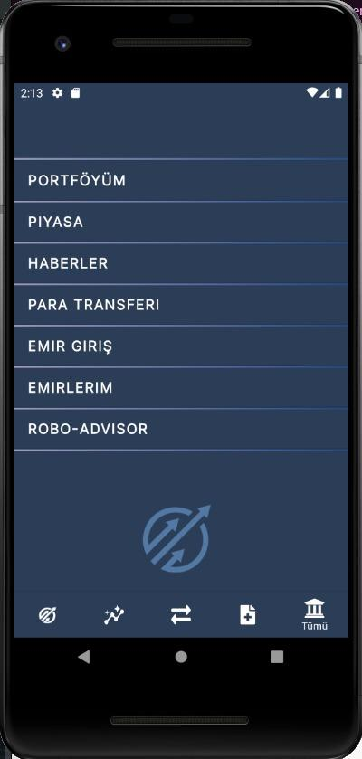
INVESTECH Özellikleri ve Yenİlİklerİ
Piyasa İzleme Ekranı
Emir Ekranı
Haber Takibi
Portföy Ekranı
Para Transfer Ekranı
Robo-Invest
InvesTrade

Slide 5


ANALİTİK VE ALGO ÇÖZÜMLERİMİZ
Robo-Invest
InvesTrade

Slide 6
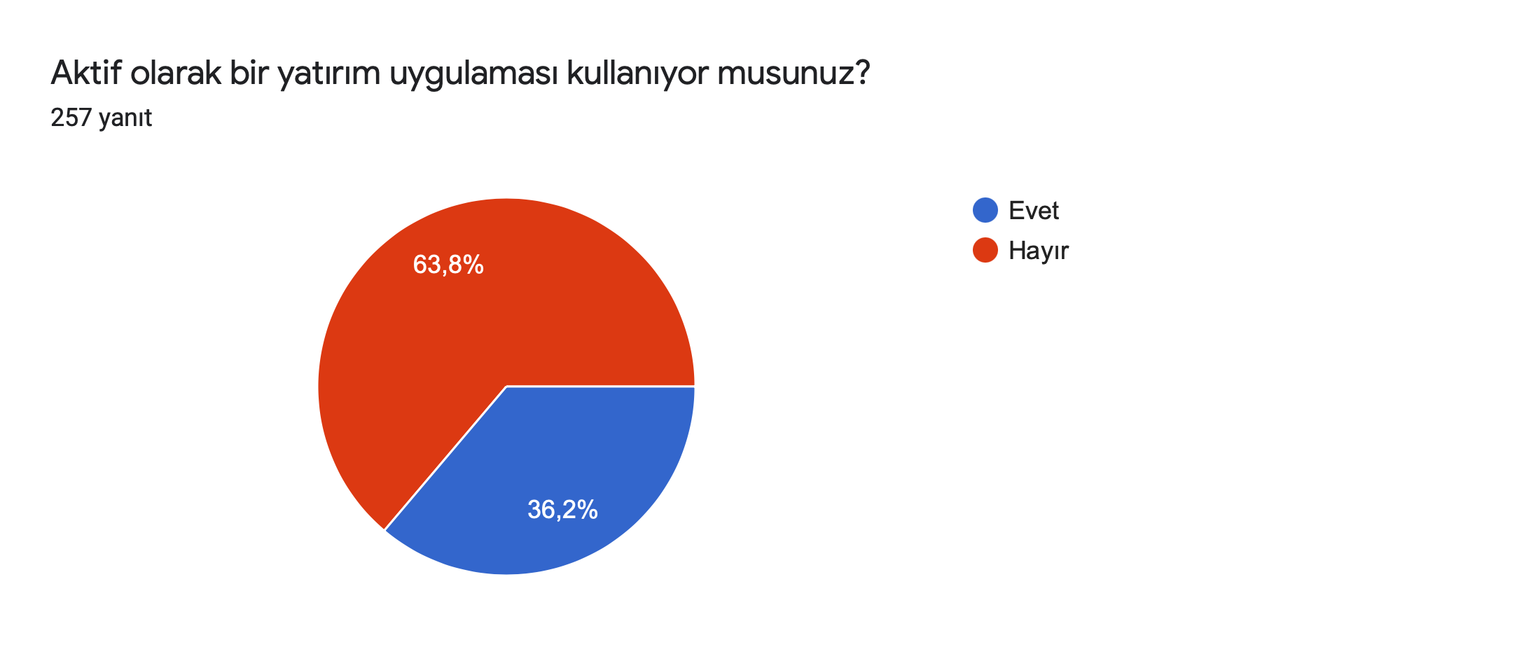
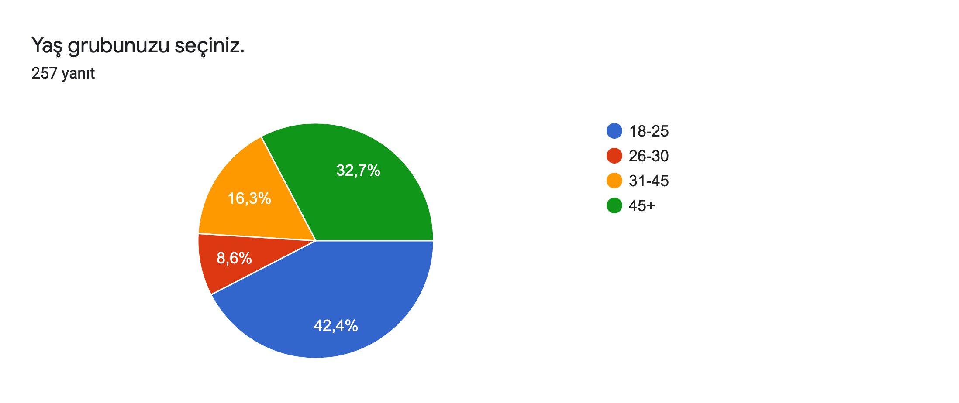
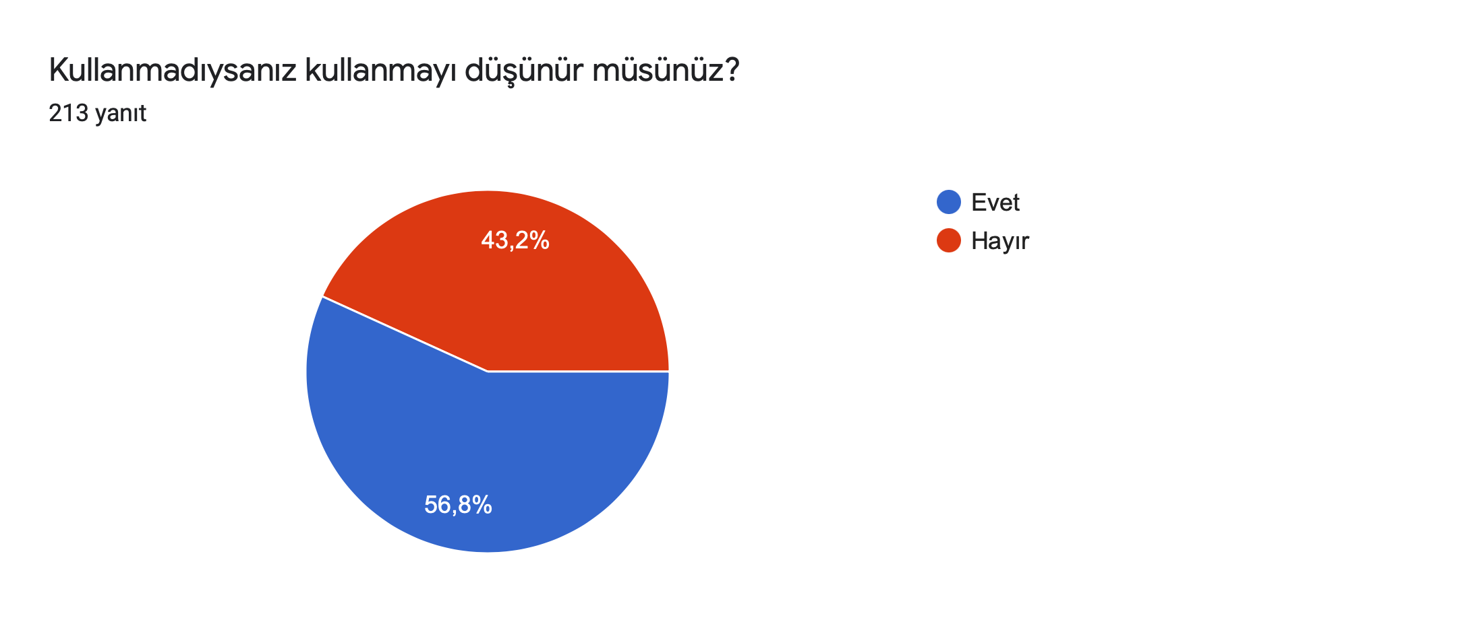
Anket Verİlerİ

Slide 7
Güçlü Yönler
Kullanıcı taleplerine göre özelliklerle dizayn edilmiş arayüz
Analitik Araçlarımız (Robo-Invest , InvesTrade)
Geliştirilebilir Yönler
Güçlü ve büyük yatırım bankalarının benzer platformlar geliştirmesi.
Dijital dönüşüm sürecinde hızla artan siber saldırılar.
Tehditler
Fırsatlar
Dijital dönüşüm süreçleri ve pandemi döneminde yatırım bankacılığı alanında da mobil uygulamalara artan talep
Kolay yatırım hesabı açılamaması ve yüksek komisyonlar nedeniyle yatırım uygulaması kullanmaya ancak sıcak bakan genç kitle.
Hızla artan Fintech yatırımlarıyla benzer uygulamaların çoğalması.
Risk profili ve portföy dağılım önerileri belirlemede yapay zeka kullanımı daha gelişmiş analitik araçlarla algo-trading modellerimizi zenginleştirmek.
INTER-API entegrasyonlarıyla tüm data sağlayıcılara haber ve piyasa platformlarına yatırım bankalarına erişim

Slide 8
İŞ VE Gelir Modelİ
Premium servislerden üyelik gelirleri
Reklam ve sponsorluk gelirleri,
Komisyon Ücretleri
Yatırım bankalarıyla olan iş anlaşmaları

Slide 9
2021 Q4 İş geliştirme departmanı kurulması. Deniz Yatırımla işbirliği sağlamak. 50 bin indirilme ve 25 bin aktif kullanıcı Reklam ve tanıtım faaliyetleri. | 2022 Q1 Türkiye'deki aracı kurumların ve yatırım bankalarının yüzde 20’siyle entegrasyon sağlamak. Güvenlik sistemlerinin geliştirilmesi 100 bin indirilme ve 50 bin aktif kullanıcı Yatırımcı görüşmeleri Kampanya entegrasyonları | 2022 Q2 IOS platformuna çıkış yapmak Aracı kurumlar ve yatırım bankalarıyla olan işbirliğimizi yüzde 50 oranına çıkarmak. 250 bin indirilme ve 120 bin aktif kullanıcı. Farklı dil seçenekleri eklemek. | 2022 Q3 Analitik araçlarımızın çözüm zenginliğini artırmak. Yurtdışı pazarında tanıtım ve reklam faaliyetlerine başlamak. 400 bin indirilme ve 200 bin aktif kullanıcı.

Slide 10



2023 - 2030 ArasI Hedeflerİmİz
Uluslararası yatırım kurumları ile de anlaşmalar sağlayıp müşterilerimize bütün küresel piyasaların kapılarını aralamak
4 milyon indirilme ve 2 milyon aktif kullanıcı
Türkiye'nin önde gelen Unicorn şirketlerinden biri olabilmek

Slide 11
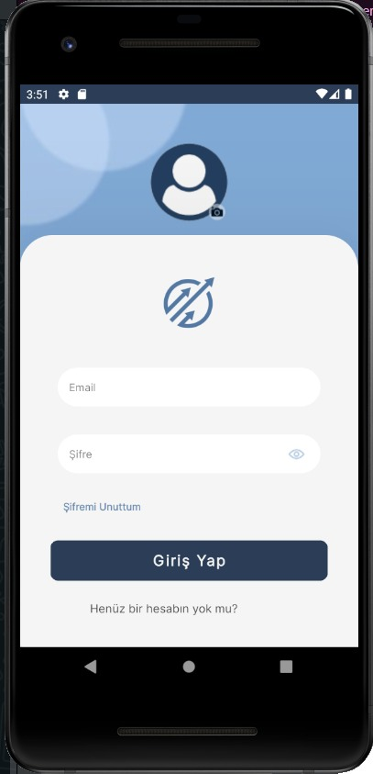
DEMO İNCELEMESİ

